Slide 1
4. Död, Uppståndelse, Dom

Slide 2
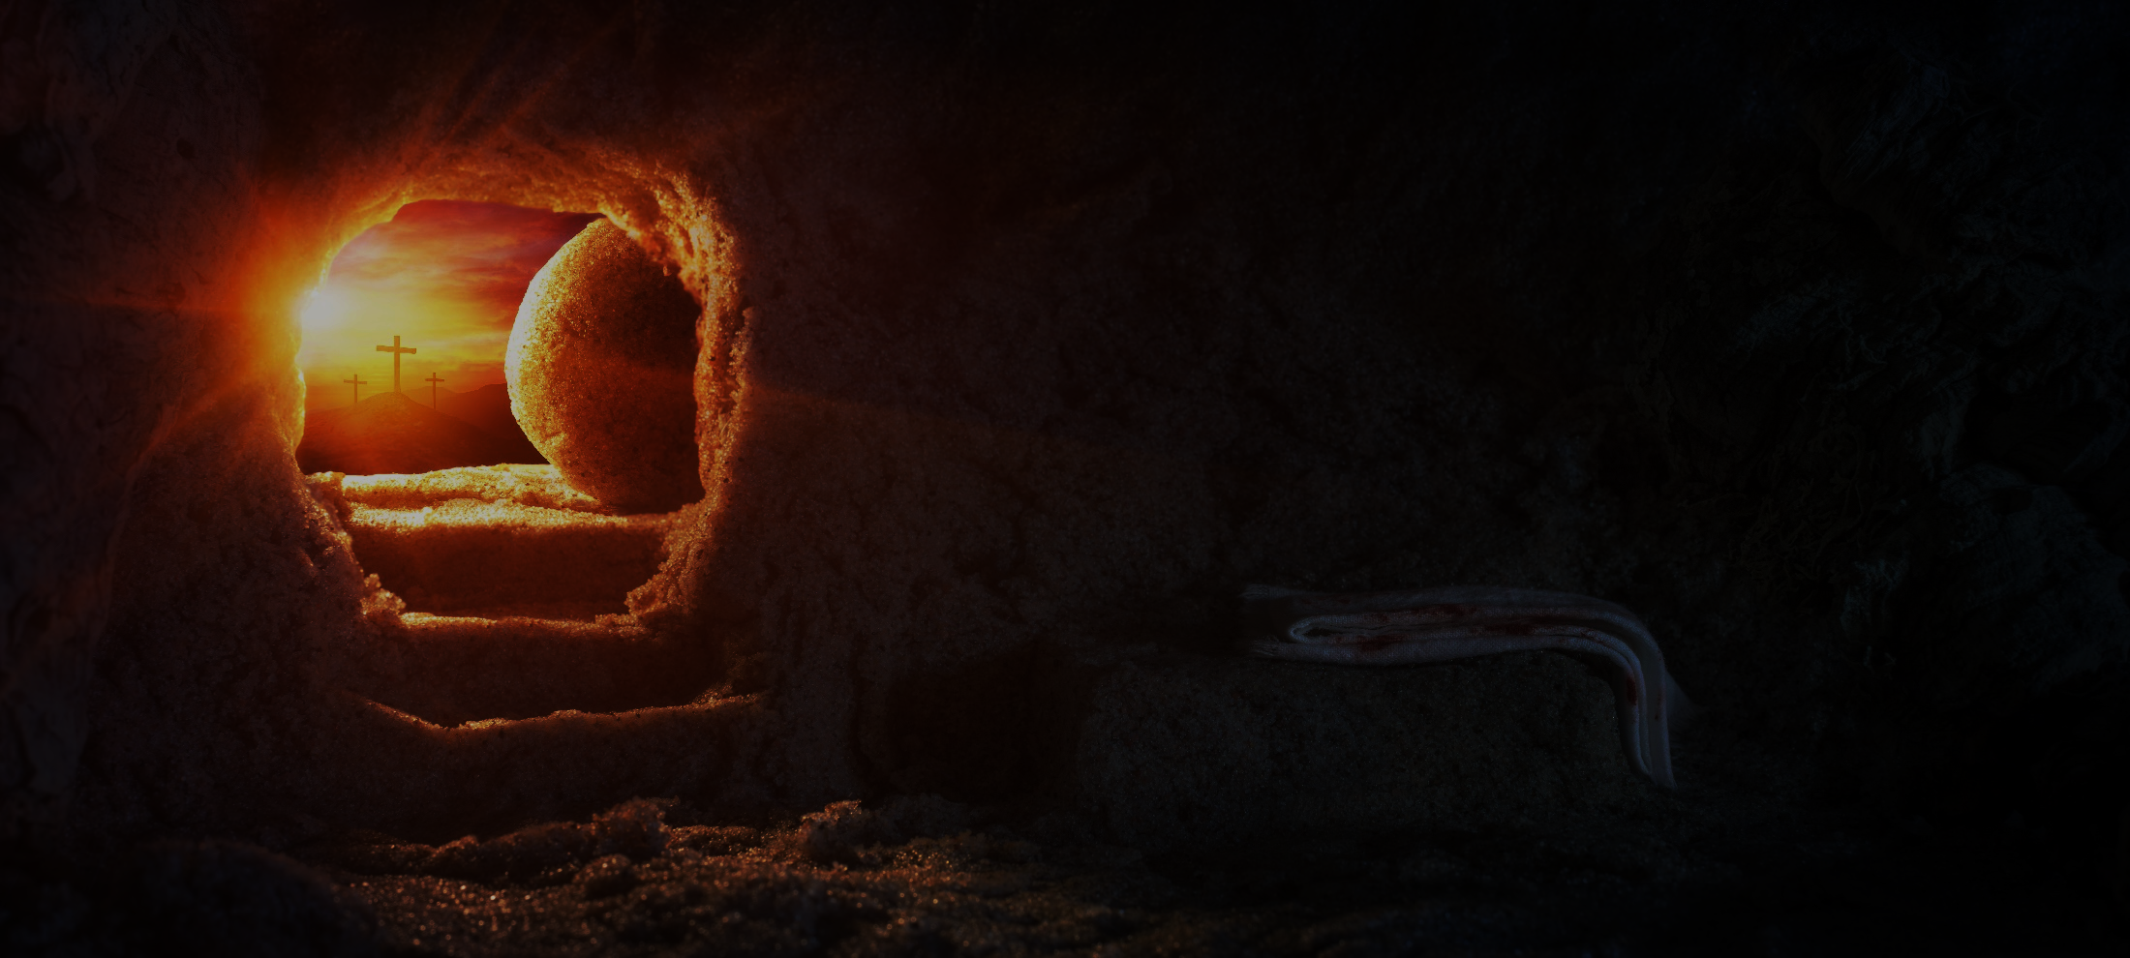
Dödar, Uppståndelser & Domstolar
Två dödar:
Över dem [som har del i den första uppståndelsen] har den andra döden ingen
makt, utan de ska vara Guds och Kristi präster och regera med honom i tusen år…
Detta, det vill säga eldsjön, är den andra döden. Och om någon inte fanns
skriven i livets bok kastades han i eldsjön. (Upp 20:6-15)
De som hade blivit halshuggna för Jesu vittnesbörd…
levde och regerade med Kristus i tusen år. Men de andra döda levde inte
förrän de tusen åren hade gått. Detta är den första uppståndelsen. Salig
och helig är den som har del i den första uppståndelsen… de ska vara
Guds och Kristi präster och regera med honom i tusen år. (Upp 20:4-6)
Alla ska göras levande i Kristus. Men var och en i sin ordning: Kristus som
förstlingen och därefter, när han kommer, de som tillhör honom. Sedan
kommer slutet, när han överlämnar riket åt Gud Fadern. (1 Kor 15:22-24)
Det kommer en tid när alla som ligger i gravarna ska höra hans
röst och komma ut. De som har gjort gott ska uppstå till liv, och de som har gjort ont ska uppstå till dom. (Joh 5:28-29)
Vi måste alla träda fram inför Kristi domstol, för att… få igen vad han har gjort här i livet, gott eller ont. (2 Kor 5:10)
Men de andra döda levde inte förrän de tusen åren hade gått… Och jag såg en stor vit tron… Jag såg de döda… stå inför tronen… Och de döda dömdes efter sina gärningar, efter det som stod skrivet i böckerna. (Upp 20:5-12)
Två uppståndelser:
Två domstolar:
Notes:
VO: Kristus uppståndelse är prototypen.
VO: Skilj mellan Uppståndelser, Uppväckanden, Himmelsfärder
VO: Märk att vita tronen är för dom medan Kristi domstol är för att få igen.

Slide 3
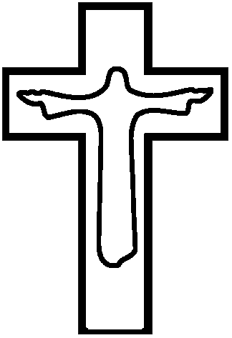



Grafiskt
När allt blivit lagt under honom, då ska Sonen själv underordna sig den som har lagt allt under honom, så att Gud blir allt i alla.
(1 Kor 15:28)
Jesus…har satt sig på Guds högra sida och väntar nu på att hans fiender ska läggas som en pall under hans fötter. (Hebr 10:12-13)
Han måste regera tills han har lagt alla fiender under sina fötter...
(1 Kor 15:25)
Herren sade till min Herre: "Sätt dig på min högra sida…
… tills jag lagt dina fiender som en pall under dina fötter. (Ps 110:1)
… Som den sista fienden berövas döden sin makt.
(1 Kor 15:26)
 | Uppståndelser
GT | Prototyp Kristi uppst. | NT | Första Kristi domstol | Guds rike | Andra Yttersta domen | Evigheten
Uppståndelsekroppar
Jesus
Troende
Uppst. till dom
Naturliga kroppar
Graven, 1:a döden
Döden och graven kastades i eldsjön.
(Upp 20:14)
Antikr.
F.prof.
Djävul
Döden
Eldsjön, 2:a döden
Notes:
Döden förlorar kontrollen över:
Jesus: vid prototypuppståndelsen
Troende: vid första uppståndelsen
Mänsklighet: vid andra uppståndelsen.

Slide 4
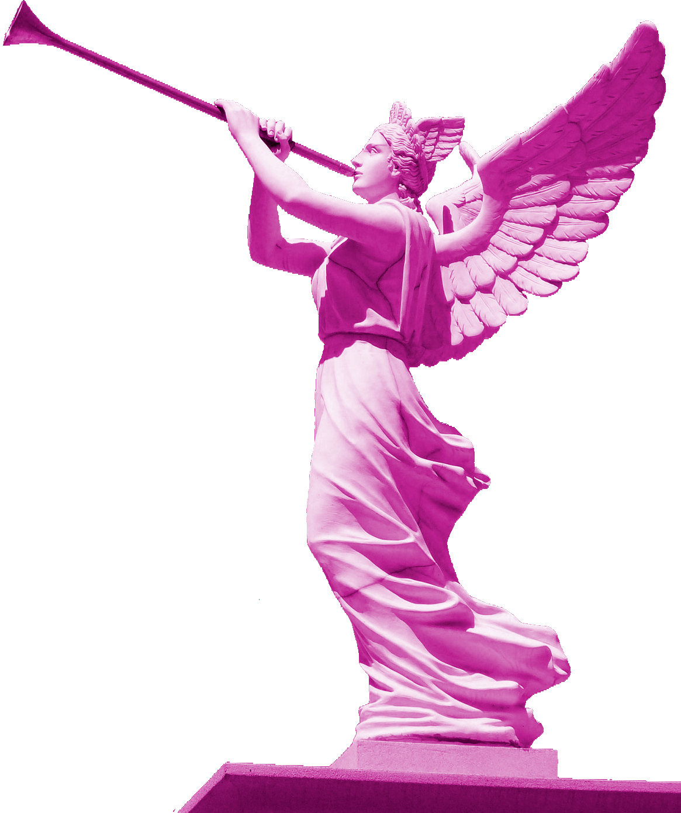
Jesu återkomst
Så blev Kristus offrad en gång för att bära mångas synder. Och han ska träda fram en andra
gång, inte för att bära synd utan för att frälsa dem som väntar på honom. (Hebr 9:28)
Jesus kommer efter vedermödan: Strax efter de dagarnas nöd ska solen förmörkas… och himlens
makter ska skakas. Då ska… jordens alla folk ska jämra sig när de ser Människosonen komma på himlens moln… Med starkt basunljud ska han sända ut sina änglar, och de ska samla hans utvalda från de fyra väderstrecken.
En Uppståndelse av döda: Liksom alla dör i Adam, så ska också alla göras levande i Kristus. Men var och en i sin ordning: Kristus som förstlingen och därefter, när han kommer, de som tillhör honom. (1 Kor 15:22-23)
Ett Uppryckande av levande: När en befallning ljuder, en ärkeängels röst och en
Guds basun, då ska Herren själv komma ner från himlen, och de som har dött i Kristus
ska uppstå först. Därefter ska vi som lever och är kvar ryckas upp bland moln tillsammans
med dem för att möta Herren i luften. (1 Tess 4:16-17)
En Förvandling av alla: Vi ska inte alla insomna, men vi ska alla förvandlas… vid den sista
basunens ljud. Basunen ska ljuda och de döda ska uppstå odödliga, och vi ska förvandlas.
Ett Nedstigande av de uppståndna/förvandlade: Då skall Herren, min Gud, komma och
alla heliga med dig. (Sak 14:5)
En Dom av de ogudaktiga: Så som det var under Noas dagar… De visste ingenting förrän floden
kom och ryckte bort dem alla. Så ska det bli när Människosonen kommer. (Matt 24:37-39)
(Matt 24:29-31)
(1 Kor 15:51-52)
Notes:
VO: Det finns inga kvinnliga änglar i Bibeln.
”På den tiden ska ditt folk bli frälst, alla som är skrivna i boken. De många som sover i mullen ska vakna, några till evigt liv och andra till förakt och evig skam… Hur länge dröjer det innan slutet kommer med dessa märkliga ting?.. Efter en tid och tider och en halv tid, när det heliga folkets makt är krossad, då ska allt detta fullbordas.” (Dan 12:1-7)

